Slide 1

Мій рідний край – село Дунаїв
Вчитель географії
Дунаївського ЗЗСО І-ІІІ ст.
Димид Наталії Тарасівни

Slide 2
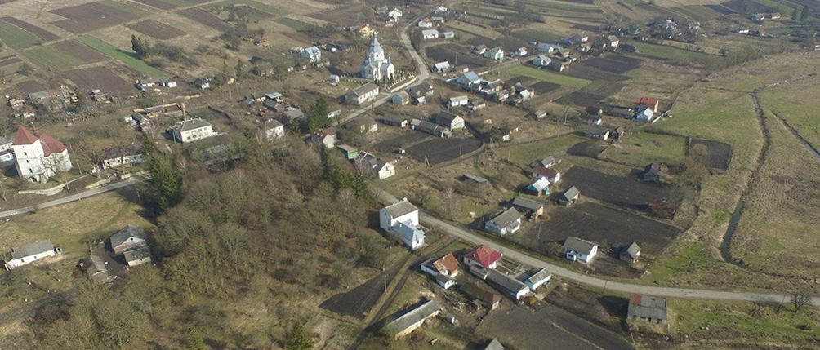
Дунаїв — село в Україні, Перемишлянському районі Львівської області, за 24 км від районного центру, у 36 км від залізничної станції Золочів. Населення становить 683 особи.

Slide 3
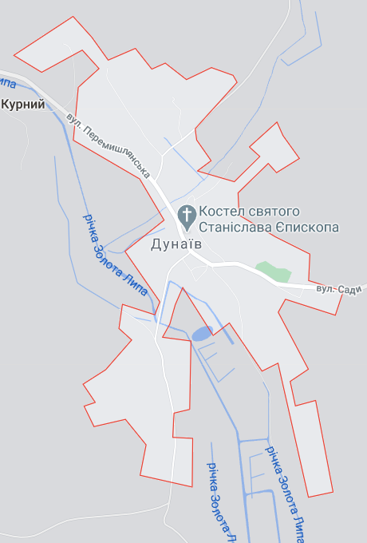
Географічні дані:
Географічні координати: 49°37′00″ пн. ш. 24°49′25″ сх. д.
Середня висота над рівнем моря: 307 м
Водойми: р. Золота Липа
Відстань до обласного центру: 77 км
Відстань до районного центру: 24 км
Найближча залізнична станція: Золочів
Відстань до залізничної станції: 36 км

Slide 4
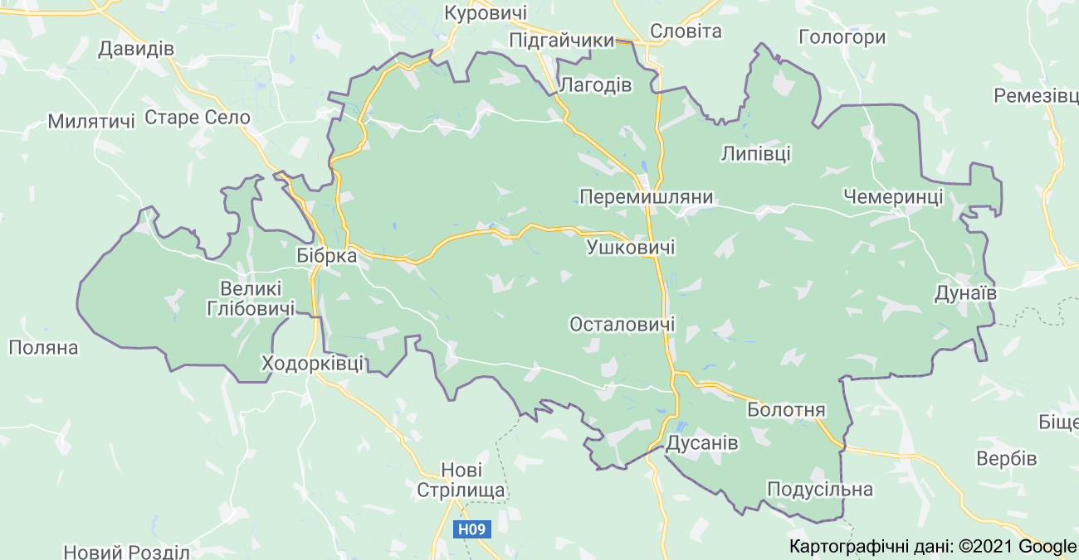
Географічне положення

Slide 5
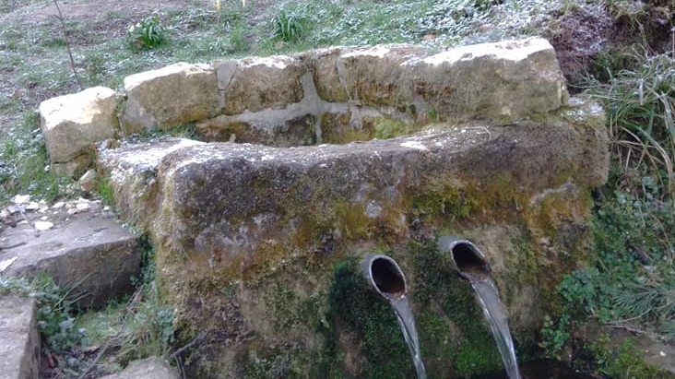
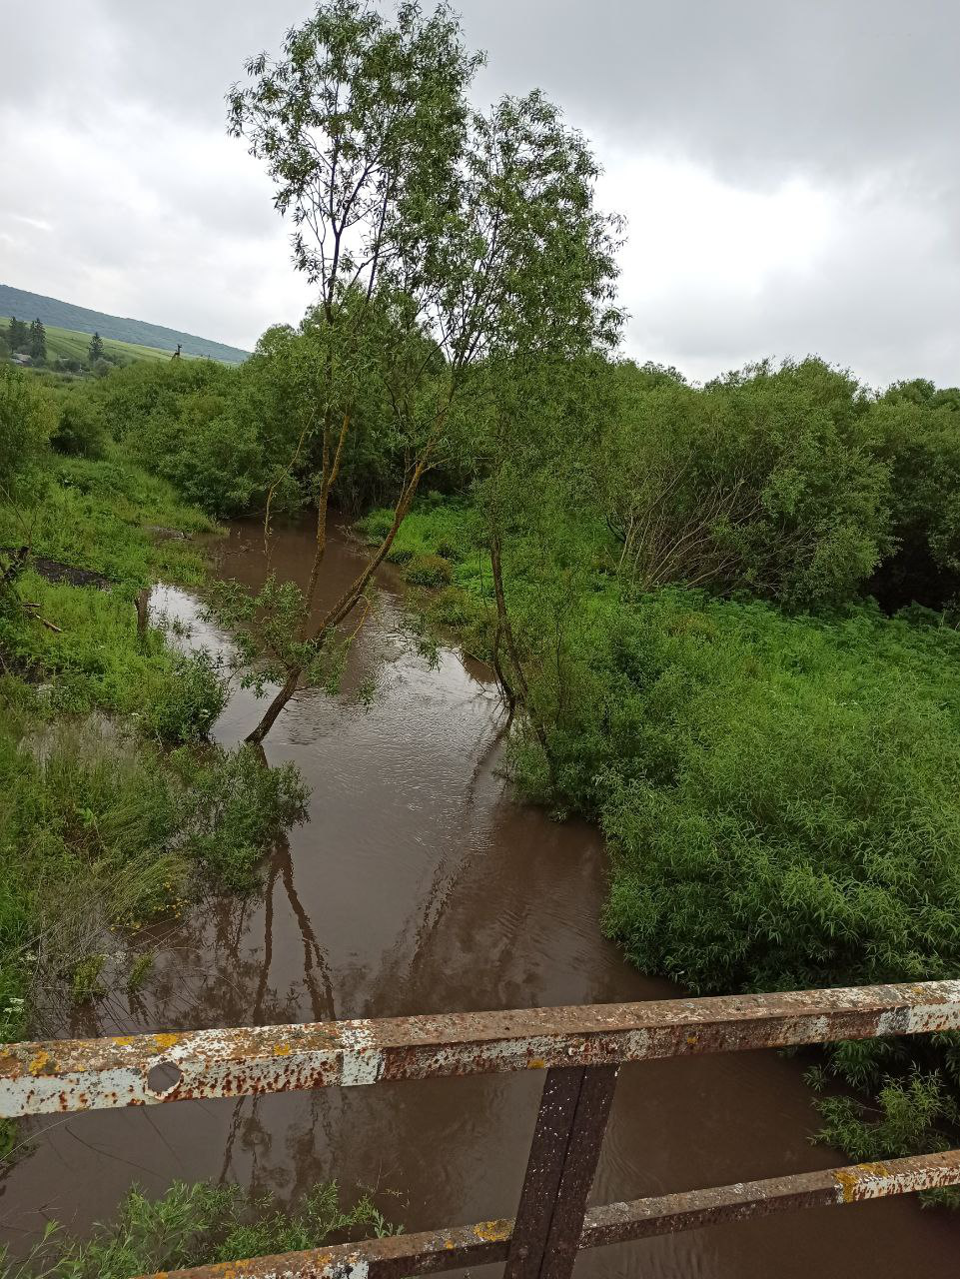
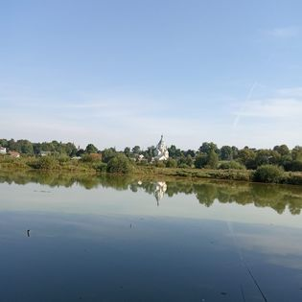
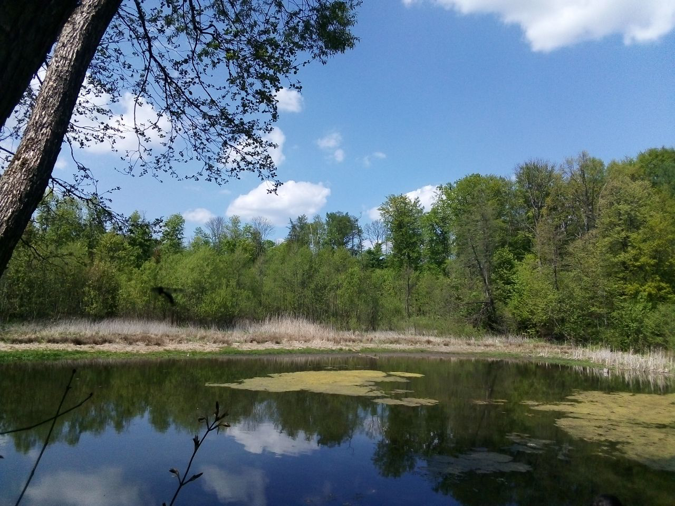
До поверхневих вод с. Дунаїв належать води річка Золота Липа, ставок (який в селі називають «Торфи», оскільки там багато торф’янику) і підземні води.
ст. Торфи
р. Золота Липа

Slide 6
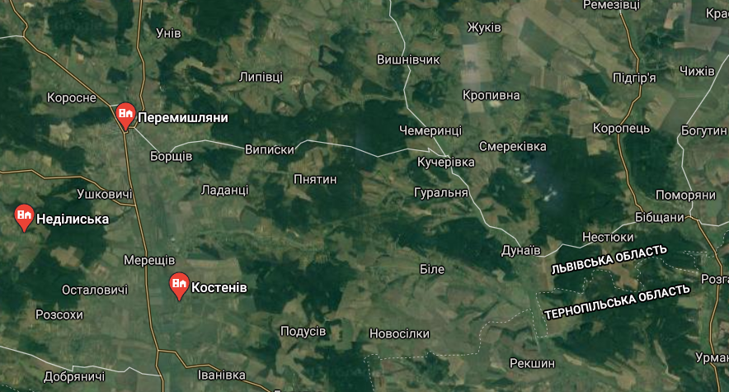
Рельєф Перемишлянського району

Slide 7
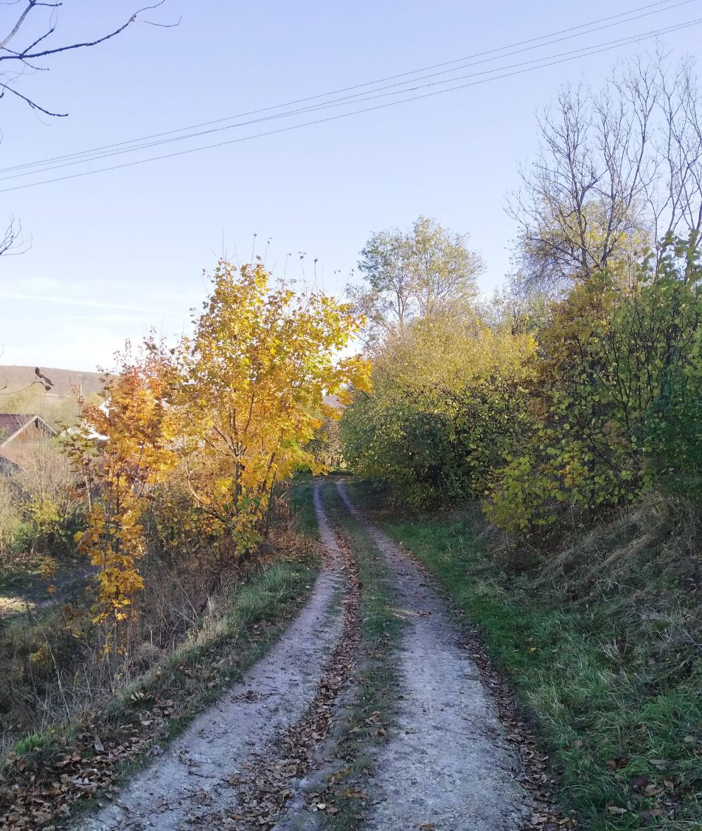
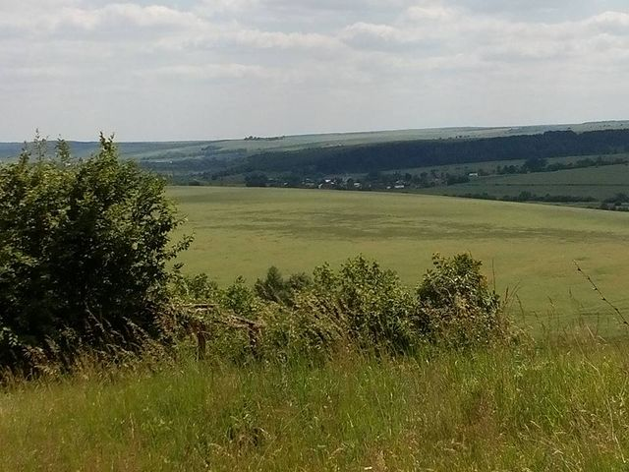
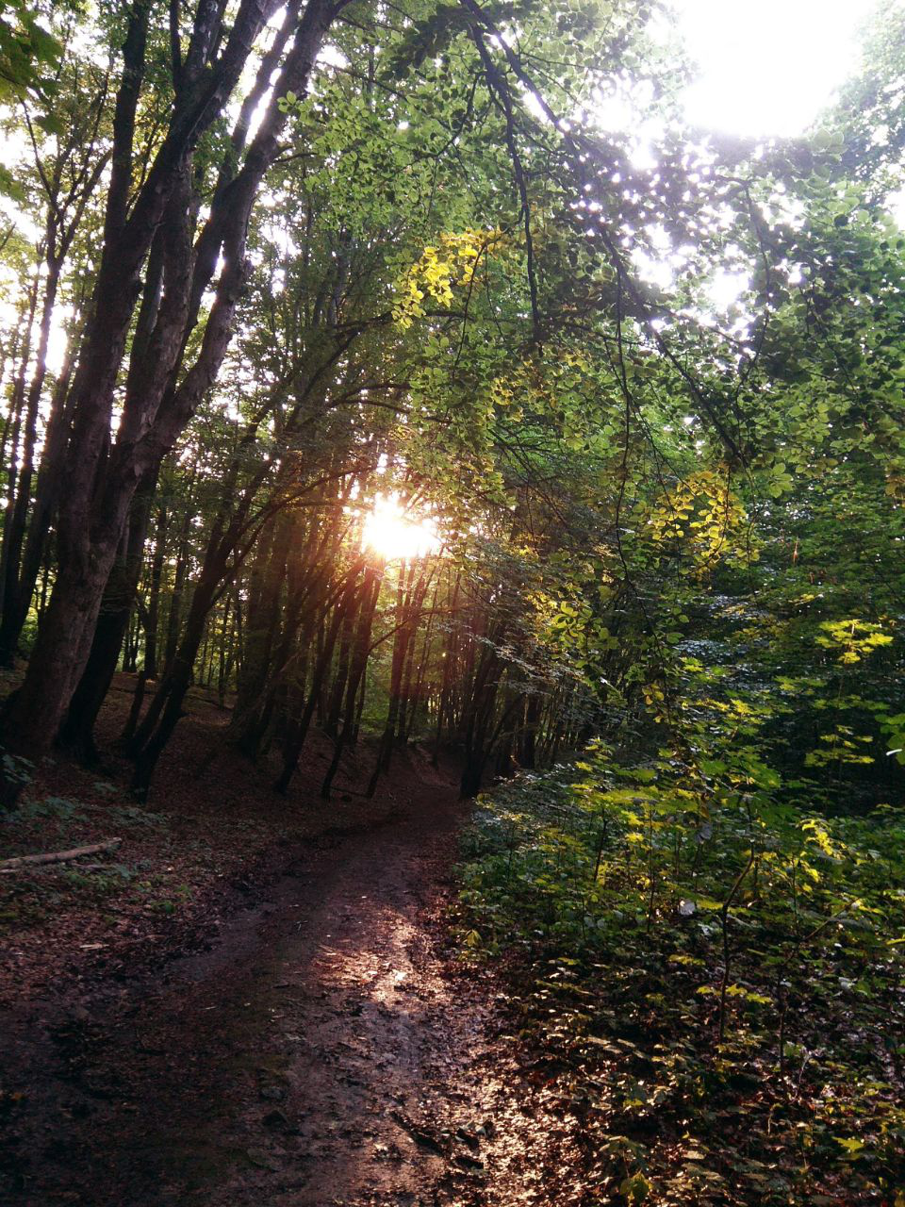
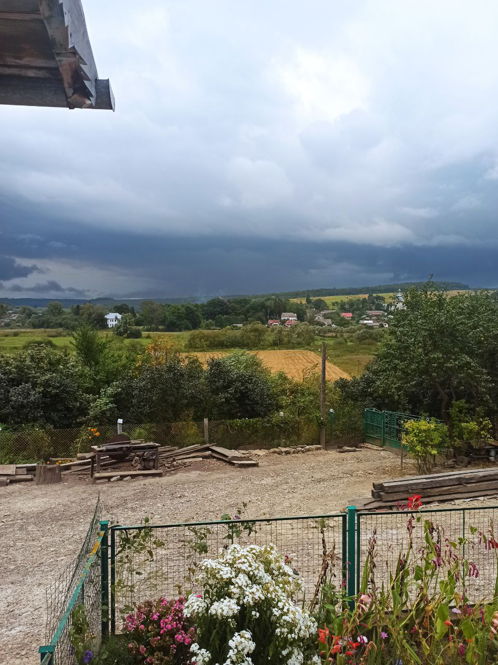
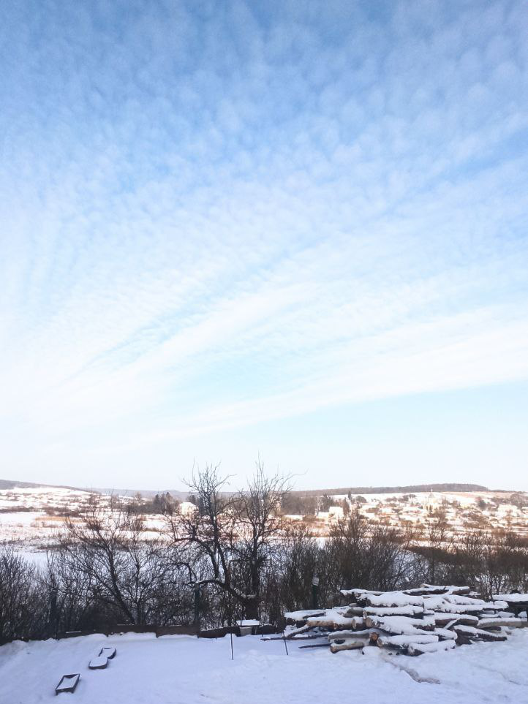
Клімат району

Slide 8
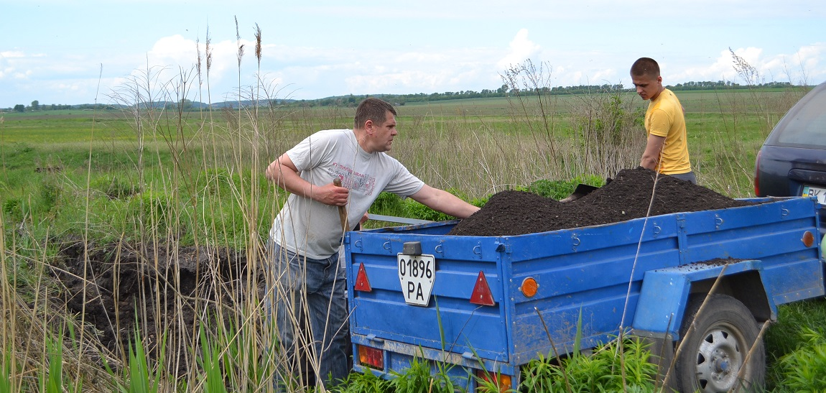
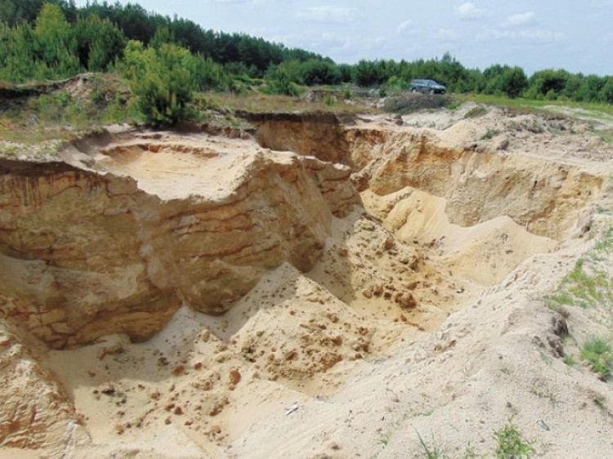
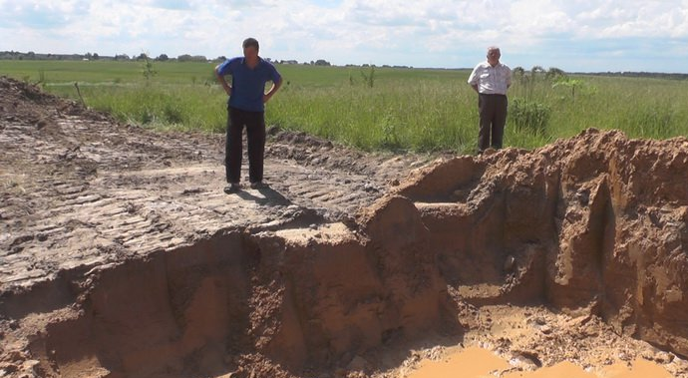
Ґрунтовий покрив с. Дунаїв та корисні копалини

Slide 9
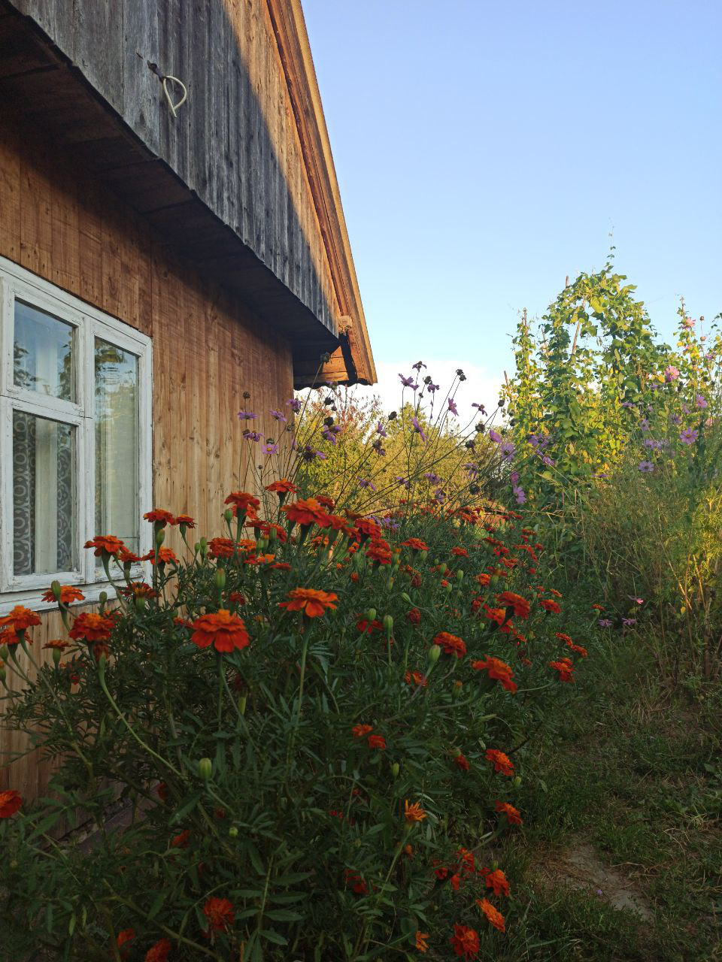
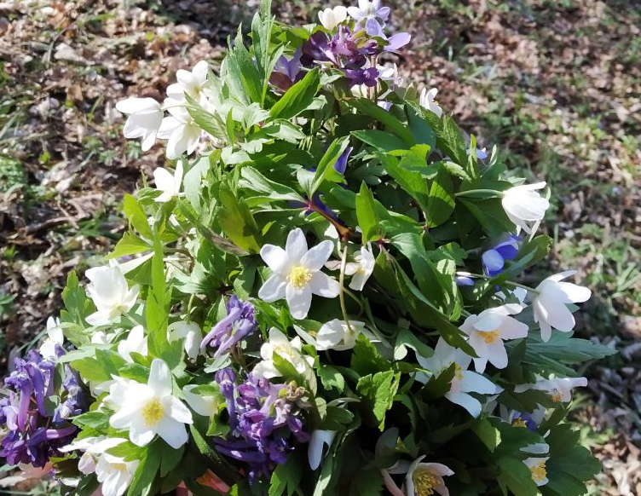
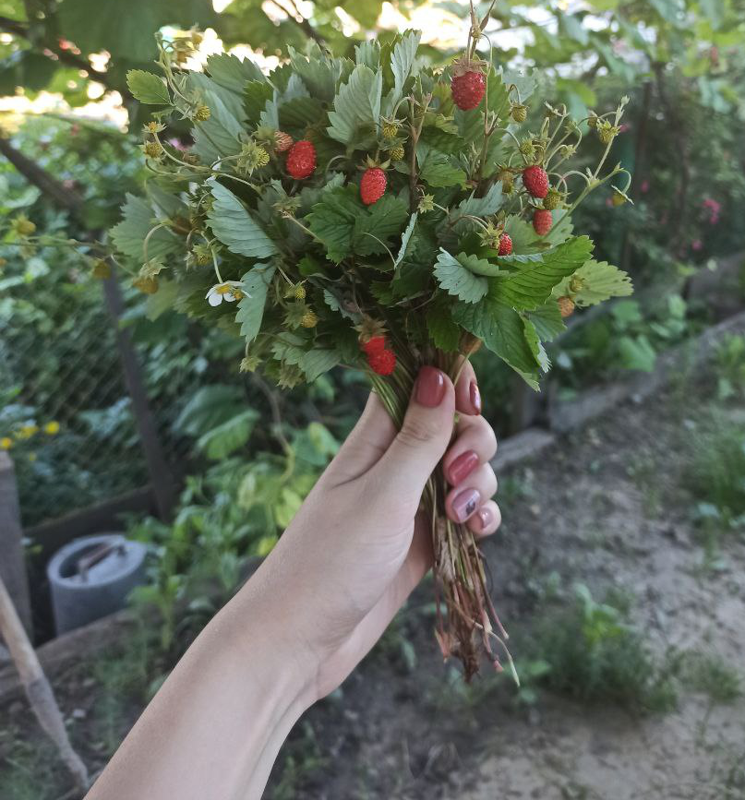
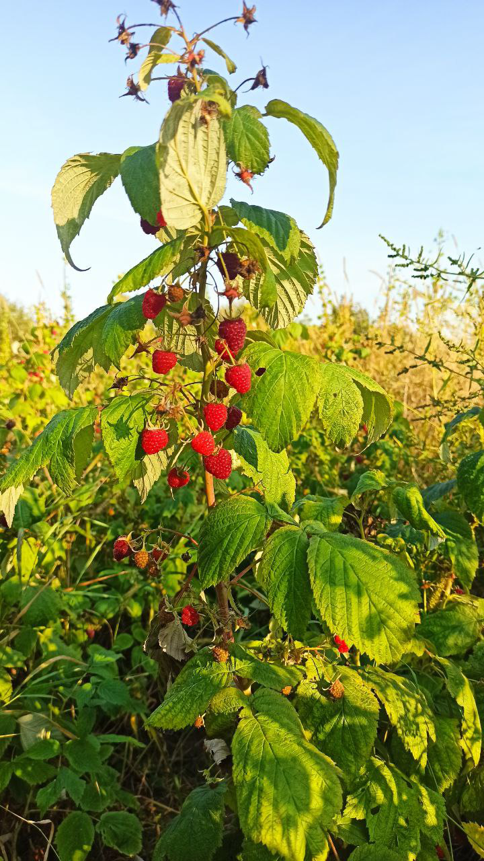
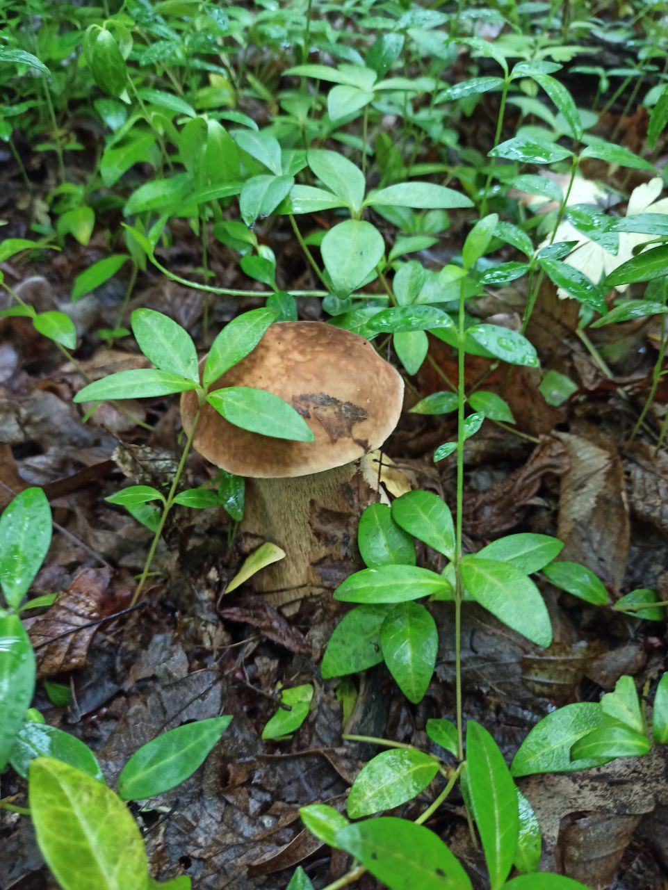
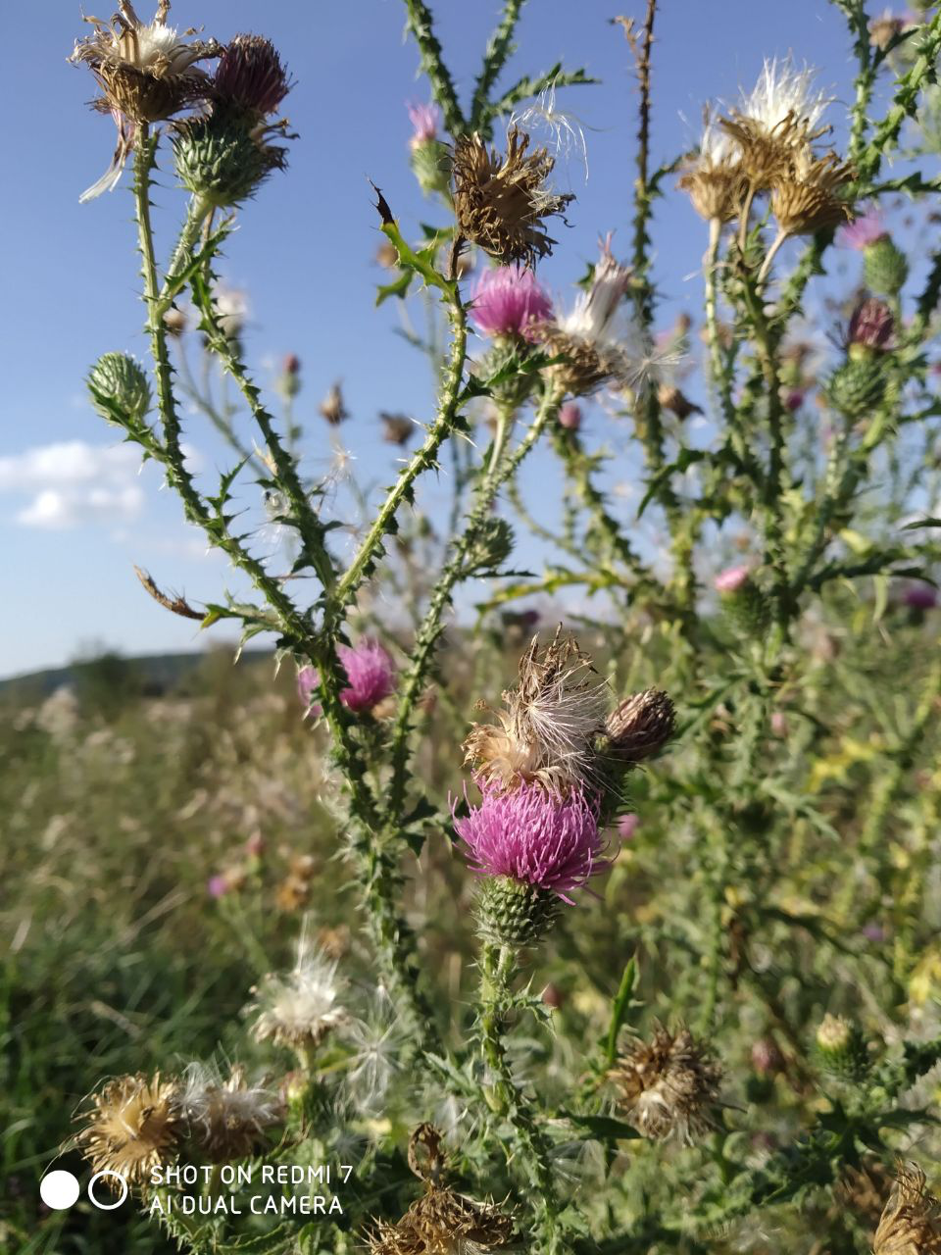
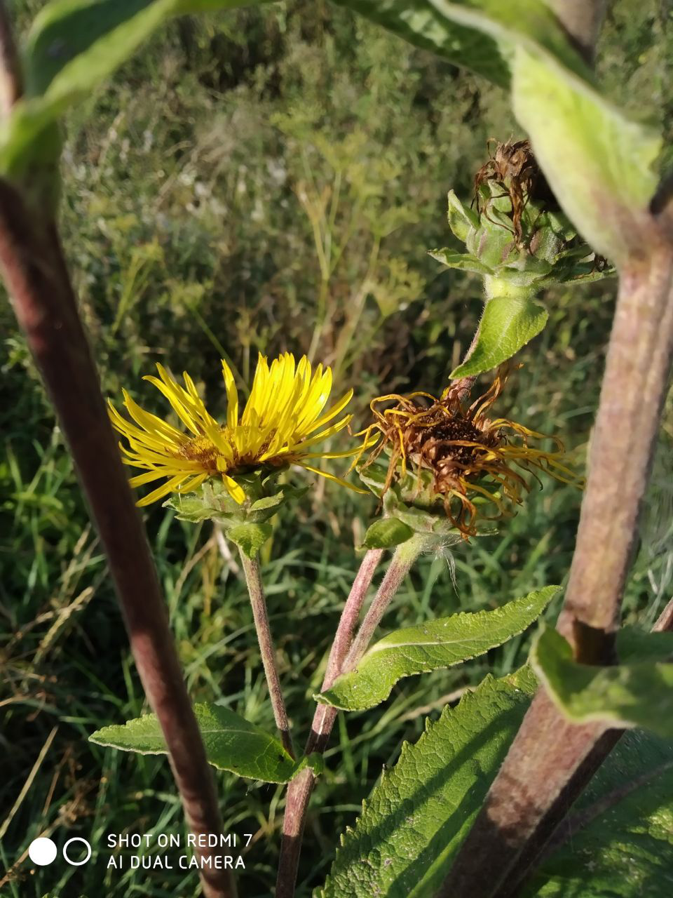
Рослинний та тваринний світ

Slide 10
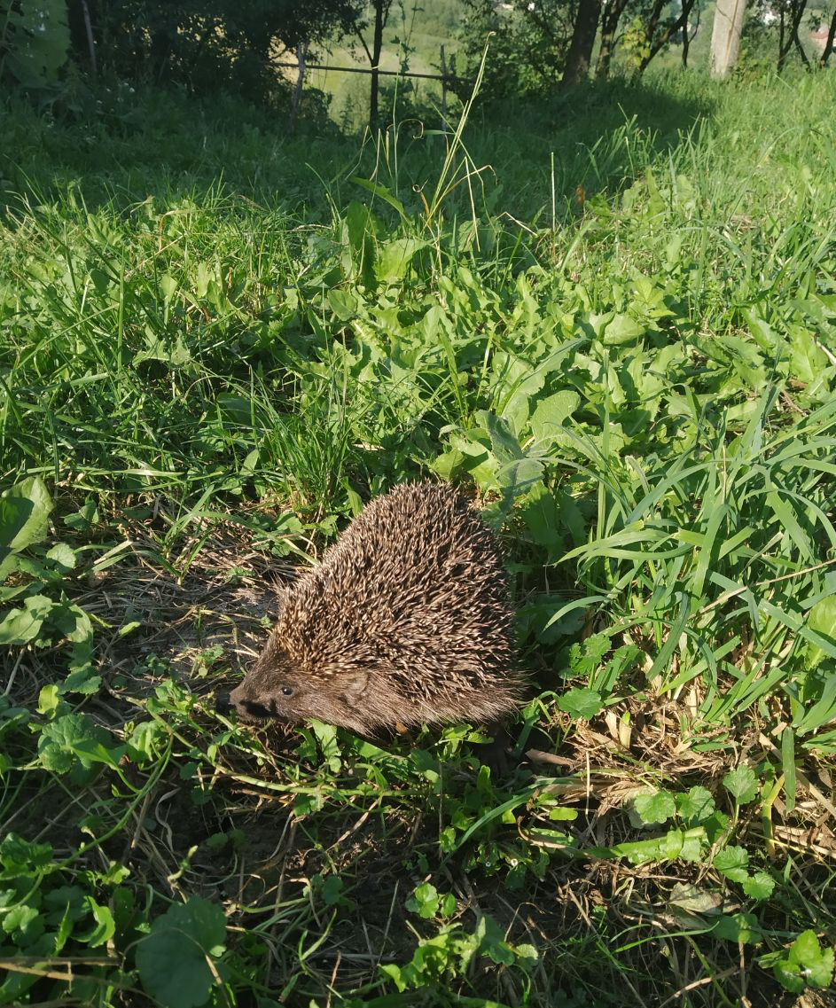
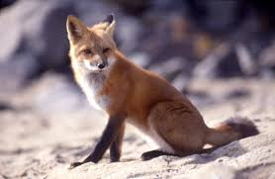
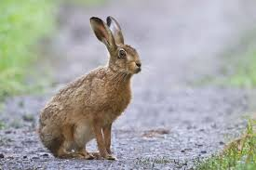
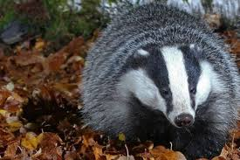
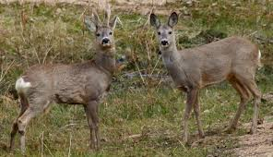
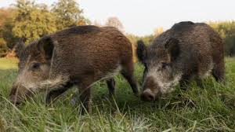
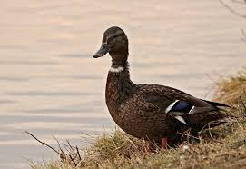

Slide 11
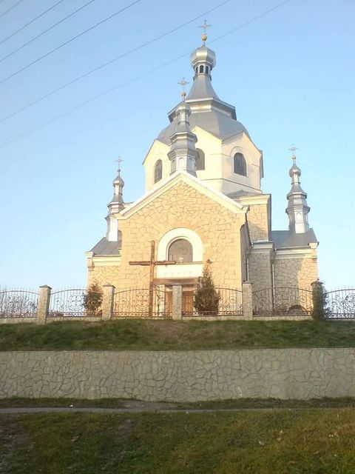
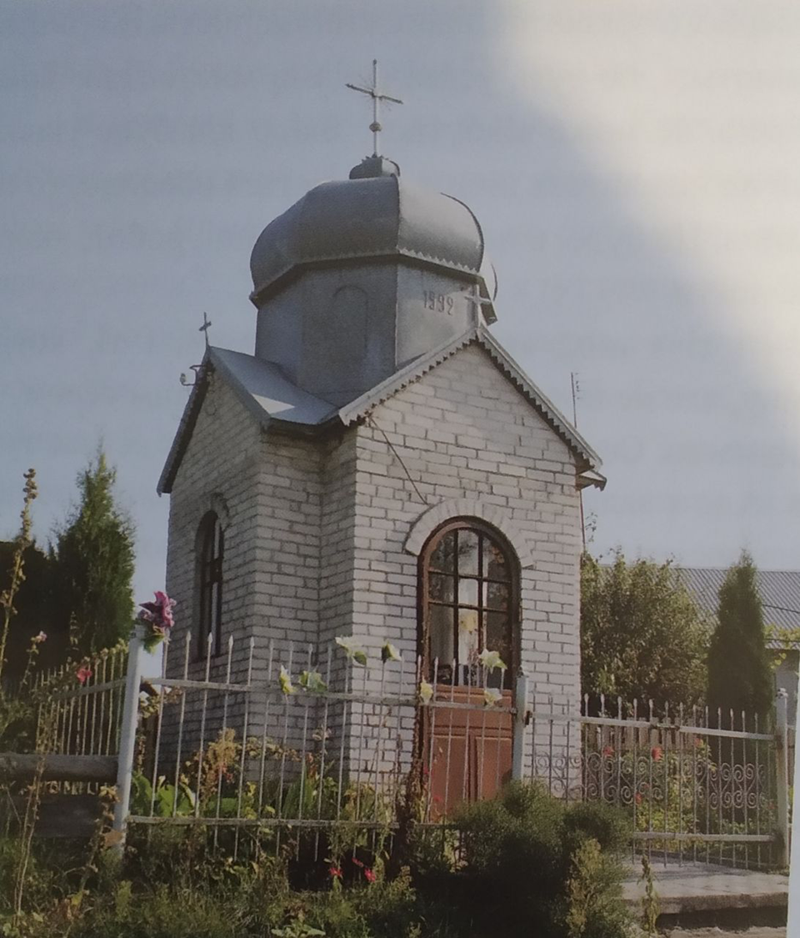
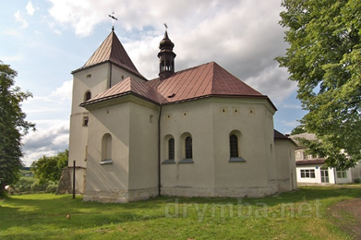
Визначні пам'ятки села Дунаїв
к. святого Станіслава єпископа
Капличка св. Анни
ц. Різдва Пресвятої Богородиці

Slide 12
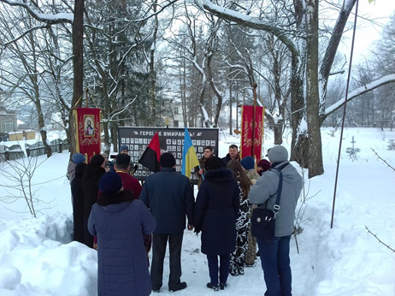
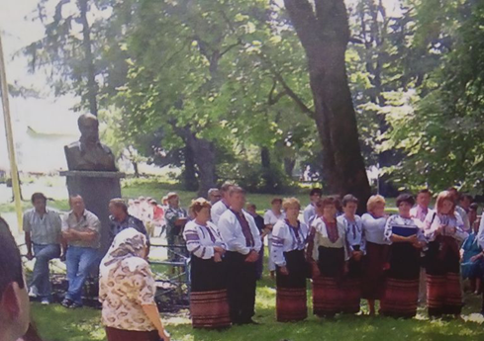
Пам'ятник українському поету і художнику Т. Г. Шевченку
Меморіальна дошка Героям Небесної сотні

Slide 13
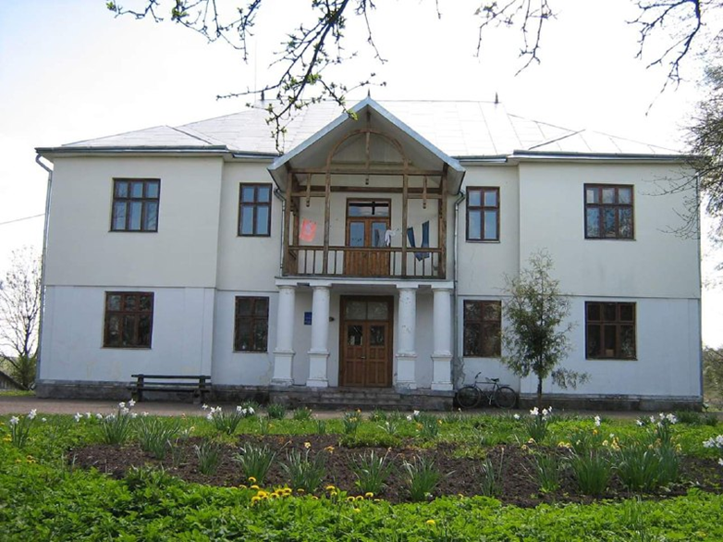
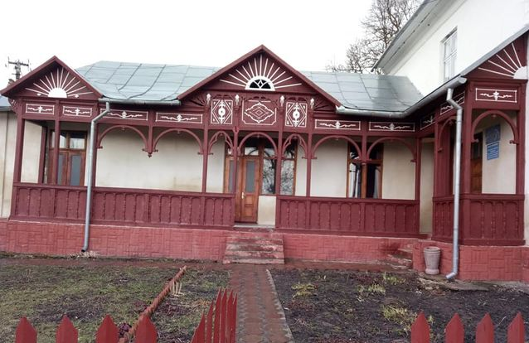
Дунаївська лікарня
Амбулаторія с. Дунаїв

Slide 14
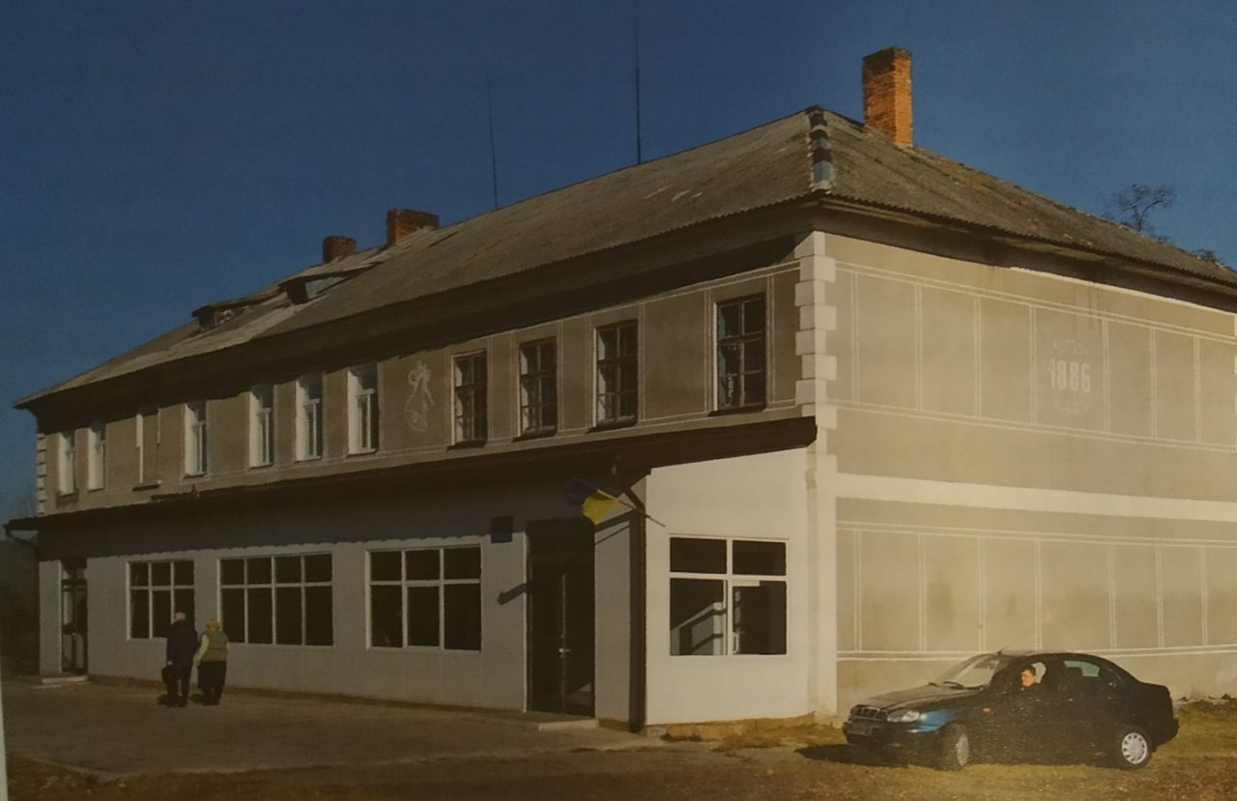
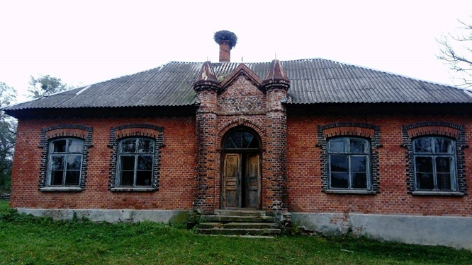
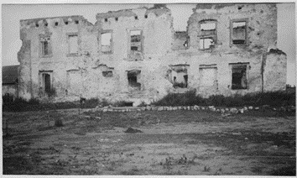
Дунаївська ЗОШ І-ІІІ ст
Вохронка
Дунаївський замок

Slide 15

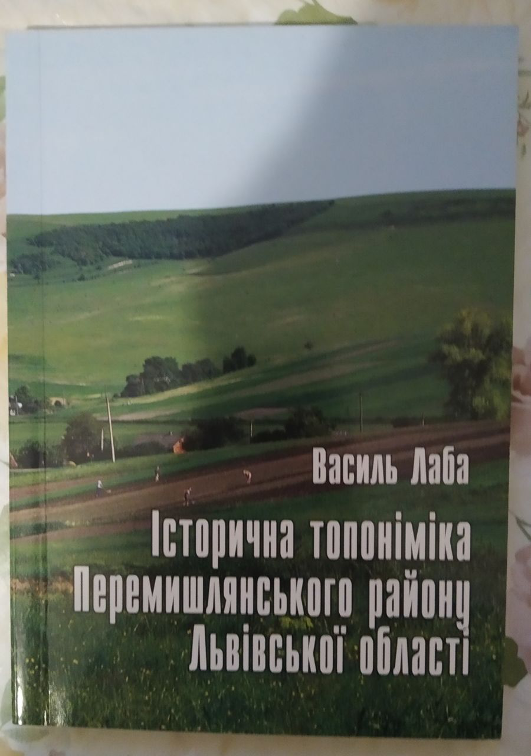



Список використаних джерел

Slide 16
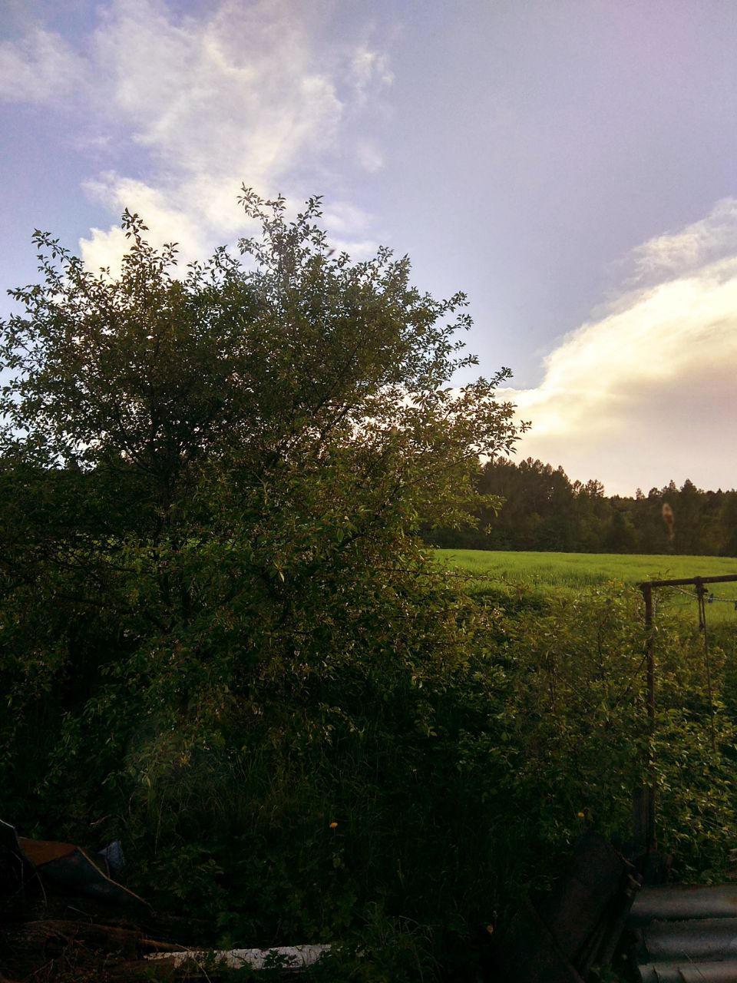
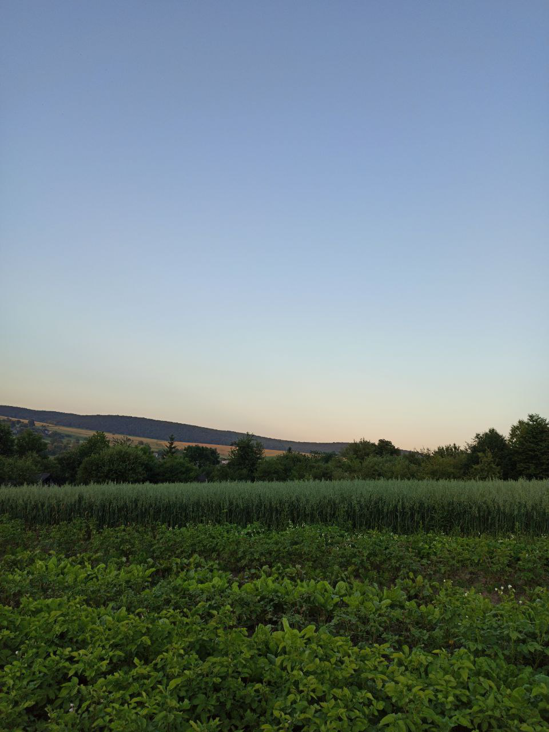
Дякую за увагу!

